Slide 1
Звіт директора Догмарівської загальноосвітньої школи І-ІІІ ступенів Генічеської районної ради Херсонської області за 2018-2019 навчальний рік

Slide 2
Порядок денний: 1. Звіт директора за 2018-2019 навчальний рік. 2. Проведення відкритого голосування з оцінки діяльності директора Широкої-Кобець С.В.

Slide 3
Структура звіту директора
І. Персональний внесок керівника у підвищення рівня організації освітнього процесу у навчальному закладі
Виконання функціональних обов’язків щодо забезпечення обов’язковості загальної середньої освіти
Створення умов для варіативності навчання
Результати навчальної діяльності учнів
Методична робота школи
Реалізація Концепції Нової української школи
Організація різних форм позаурочної навчально-виховної роботи
ІІ. Заходи щодо зміцнення матеріально-технічної бази школи
ІІІ. Залучення додаткових джерел фінансування навчального закладу та їх раціональне використання
ІV. Вжиті заходи щодо забезпечення школи кваліфікованими педагогічними кадрами та доцільність їх розстановки
V. Соціальний захист, збереження та зміцнення здоров’я учнів та педагогічних працівників.
Забезпечення організації харчування та медичного обслуговування учнів та педагогічних працівників.
Дотримання вимог охорони дитинства, техніки безпеки, санітарно-гігієнічних та протипожежних норм
Надання соціальної підтримки
Моральне та матеріальне стимулювання учнів і педагогічних працівників
VІ. Залучення педагогічної та батьківської громадськості
VІІ. Дисциплінарна практика та аналіз звернень громадян з питань діяльності навчального закладу.

Slide 4
Дані про кількість учнів та класів у закладі
Початкова школа |  | Основна школа |  | Старша школа
1–4 класи |  | 5–9 класи |  | 10–11 класи
К-сть класів | К-сть учнів | К-сть класів | К-сть учнів | К-сть класів | К-сть учнів
4 | 35 | 4 | 46 | 2 | 16
Усього класів школи: 10
Усього учнів школи: 97
Середня наповнюваність: 10

Slide 5
Дані про рух учнів протягом навчального року
Класи | 1 | 2 | 3 | 4 | Усього | 5 | 6 | 7 | 8 | 9 | Усього | 10 | 11 | Усього | Ра-зом
Кількість класів на паралелі | 1 | 1 | 1 | 1 | 4 | 1 | - | 1 | 1 | 1 | 4 | 1 | 1 | 2 | 10
Кількість учнів на початок нового навчального року | 7 | 6 | 9 | 13 | 35 | 10 | 4 | 10 | 12 | 10 | 46 | 10 | 6 | 16 | 97
Прибуло учнів |  |  |  |  |  | 1 |  |  |  |  |  |  |  |  | 1
Вибуло учнів |  |  | 1 |  |  |  |  |  |  |  |  |  | 1 |  | 2
Кількість учнів на кінець навчального року | 7 | 6 | 8 | 13 | 34 | 11 | 4 | 10 | 12 | 10 | 47 | 10 | 5 | 15 | 96

Slide 6
Учні 9 класу охоплені навчанням
 | Кількість учнів в 9 класі | Із них продовжили навчання в школі | Із них навчаються в інших навчальних закладах
2015-2016 н.р. | 8 | 2 (25%) | 6 (75%)
2016-2017 н.р. | 10 | 6 (60%) | 4 (40%)
2017-2018 н.р. | 10 | 10 (100%) | -

Slide 7
Результати навчальної діяльності учнів

Slide 9
Результати державної підсумкової атестації

Slide 10
Результати ІІ (районного) етапу Всеукраїнських учнівських олімпіад
Предмет | К л а с | 2016-2017 н.р. | 2017-2018 н.р. | 2018-2019н.р.
Географія | 8 | VІІ | ХІІ | VIII
 | 9 | VІ | V | IV
 | 10 | - | Х | X
Українська мова і література | 7 | ІV | ХІ | XI
 | 8 | Х | V | VII
 | 9 | Х | Х | X
 | 10 | - | V | VIII
 | 11 | VІІІ | - | IX
Біологія | 8 | ХІ | VІІІ | XIII
 | 9 | ІV | V | V
 | 10 | - | VІ | IX
 | 11 | ХІІ | - | IX
Економіка | 11 | VІІ
Інформаційні технології | 8 | VІІ | V | II
 | 9 | ІV | VІІ | -
 | 10 |  | - | IV
 | 11 |  | - | -
Технології | 9 | - | VІІ
 | 11 | ІХ | -
Фізика | 8 | VІІ | ІV | V
 | 9 | - | V | VI
 | 10 | - | VІІ | III
 | 11 | - | - | V
Історія | 8 | ХІІІ | ХІІІ | X
 | 9 | ІХ |  | XIII
 | 10 | - |  | -
 | 11 | VІІІ |  | XIII
Хімія | 8 | ІV | VІІ | VII
 | 9 | VІІ | V | -
 | 10 | - | ІХ | V
 | 11 | VІІІ | - | V
Російська мова і література | 9 | - | ІV | -
 | 10 | - | VІІІ | IV
 | 11 | VІ | - | VII
Англійська мова | 8 | - | - | IX
 | 9 | VІІ | VІІІ | -
 | 10 | - | ХІ | -
 | 11 | - | - | -
Математика | 6 | - | -
 | 7 | - | V
 | 8 | - | V
 | 9 | - | VІІІ
 | 10 | - | -
 | 11 | - | -
Екологія | 11 | - | -
Основи правознавства | 9 | - | ІV | -
 | 10 | - | VІІ | -
 | 11 | - |  | -
Астрономія | 10 | - | - | -
 | 11 | - | - | VI

Slide 11
Участь у Всеукраїнських та Міжнарожних конкурсах та іграх

Slide 12
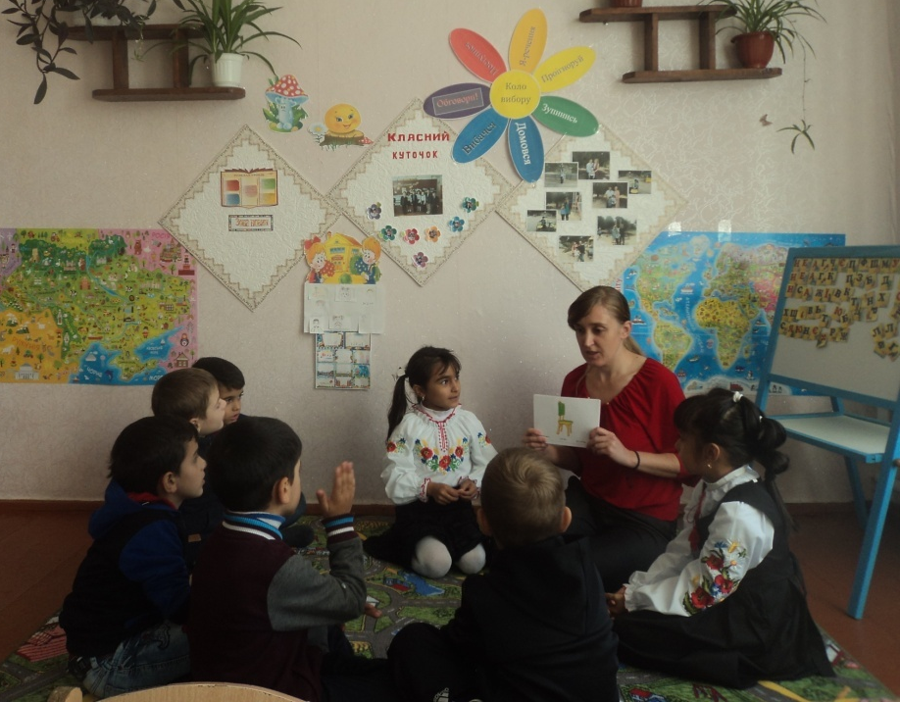
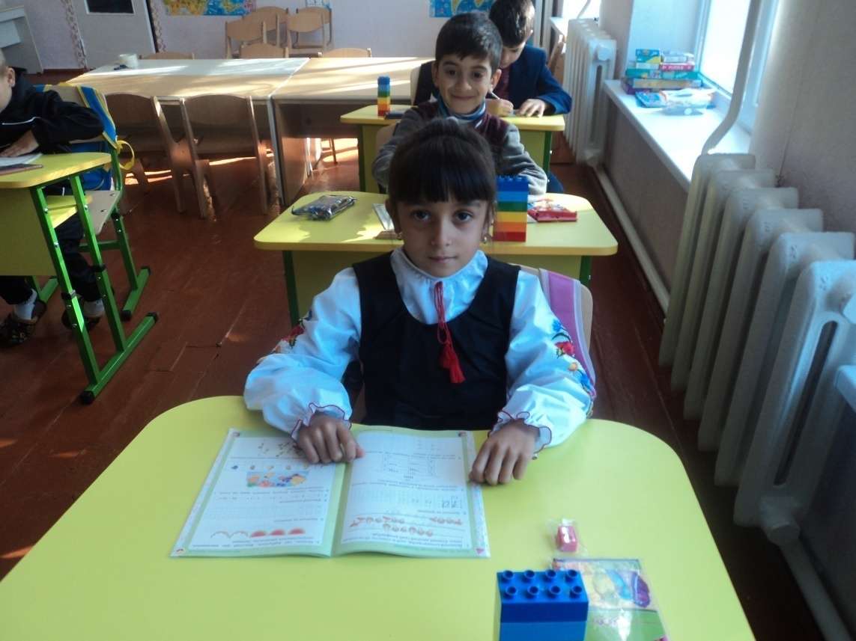
Н ова У країнська Ш кола

Slide 13
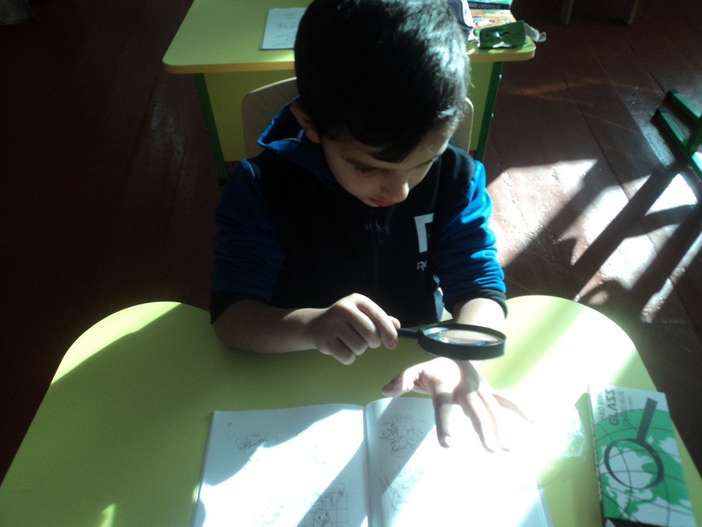
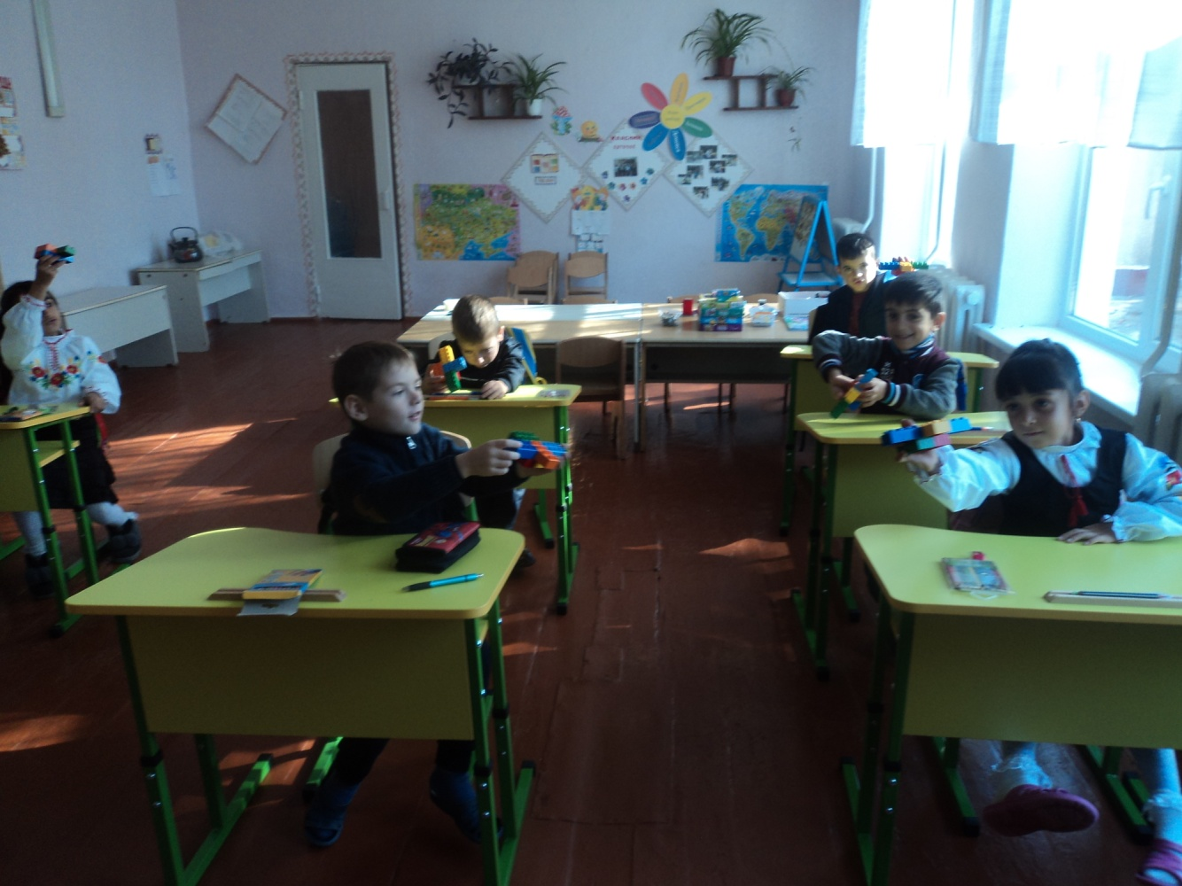

Slide 14
Виховна робота реалізовувалась через такі напрямки:
-національно-патріотичне виховання;
- військово-патріотичне виховання;
- морально-правове виховання;
- художньо-естетичне виховання;
- родинно-сімейне виховання;
- екологічне виховання;
- превентивне виховання;
- робота шкільних гуртків;
- трудове виховання;
- здорового способу життя.

Slide 15
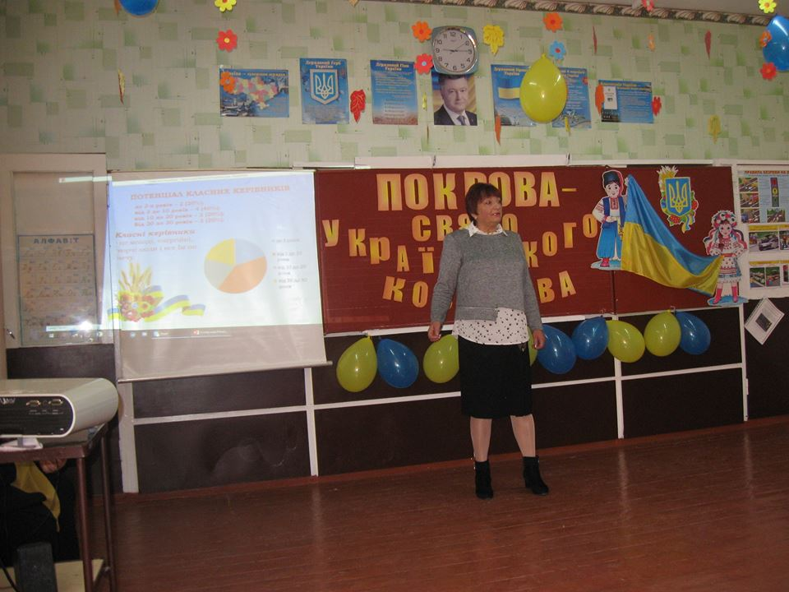
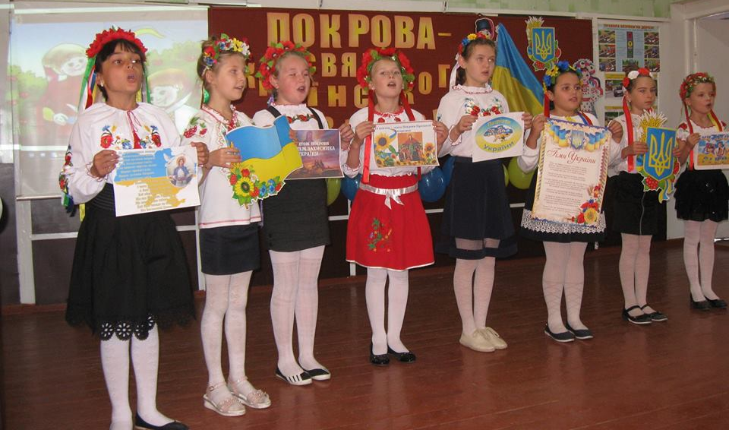
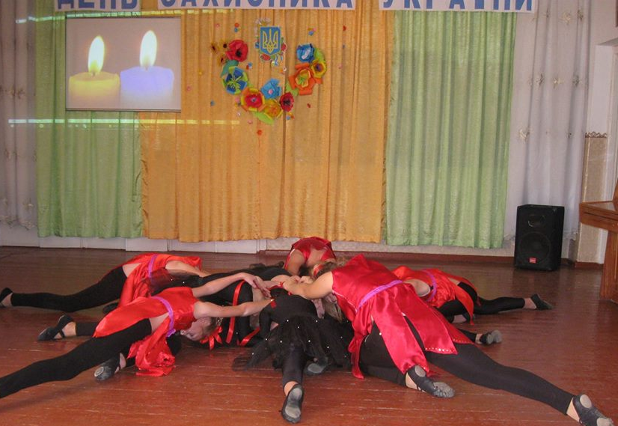
Районний семінар з виховної роботи на тему: «Формування національної свідомості та духовності як основи громадянської позиції підростаючого покоління»

Slide 16
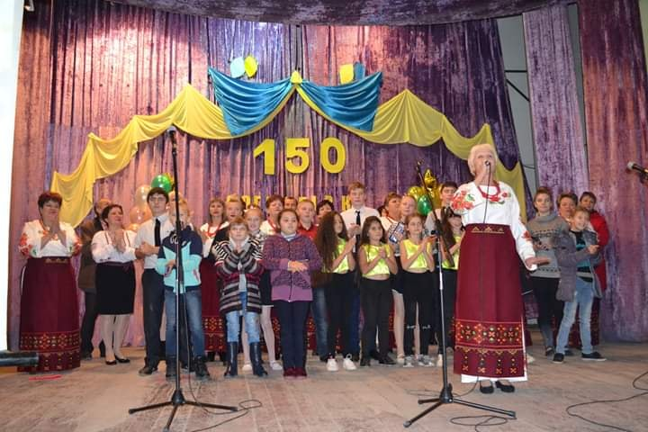
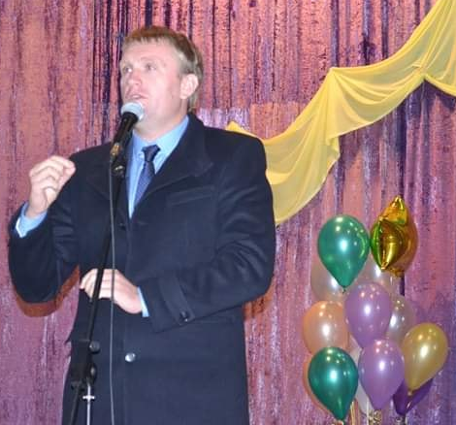
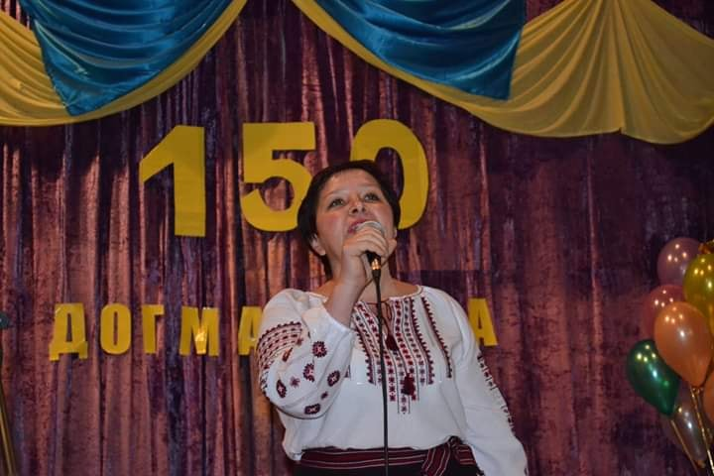

Slide 17
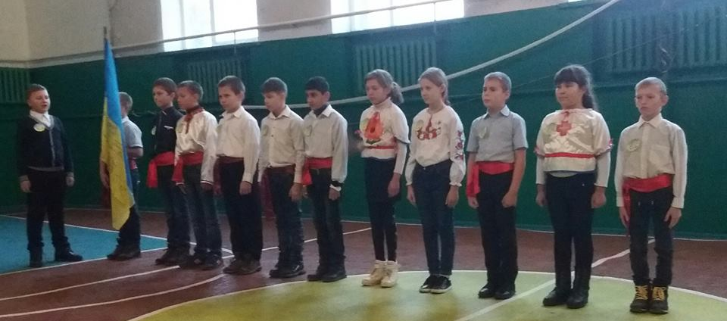
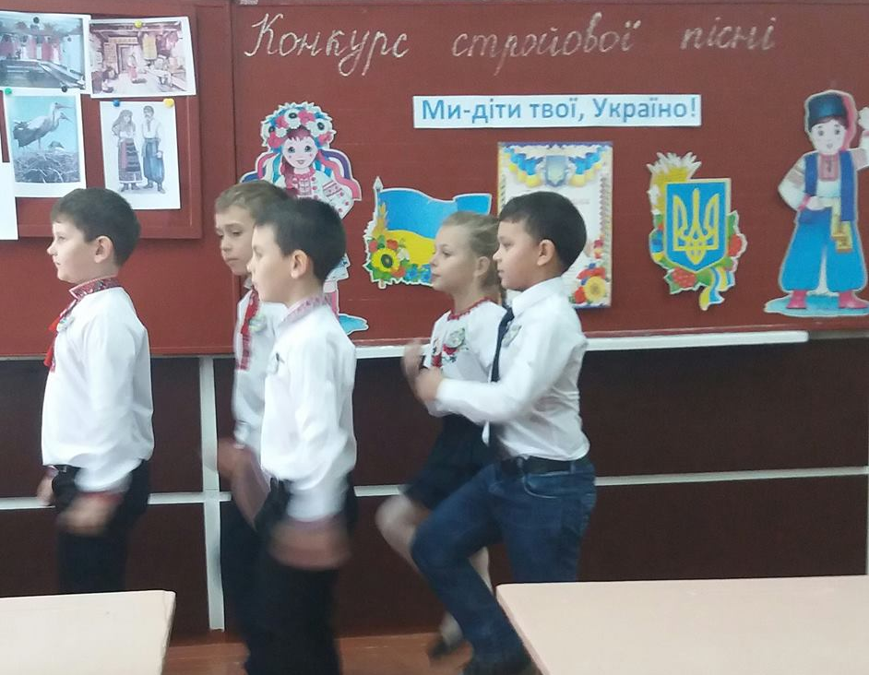
Конкурс стройової пісні

Slide 18
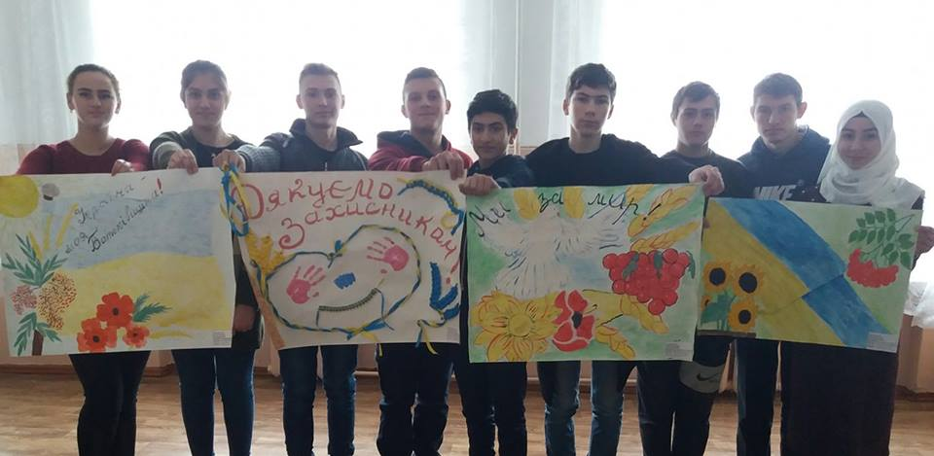

Slide 19
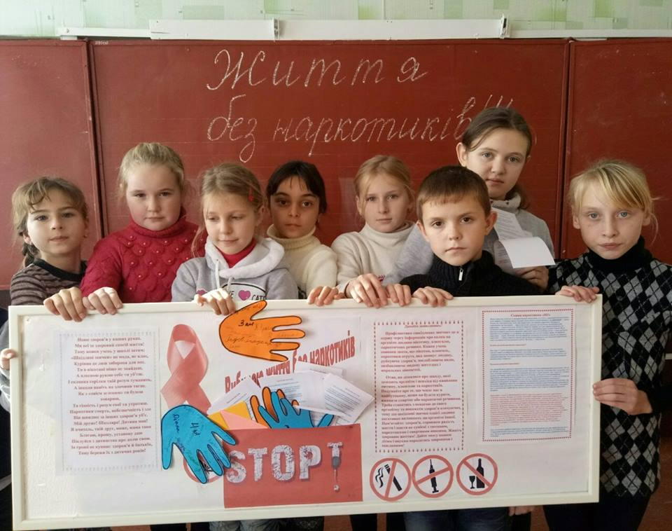

Slide 20
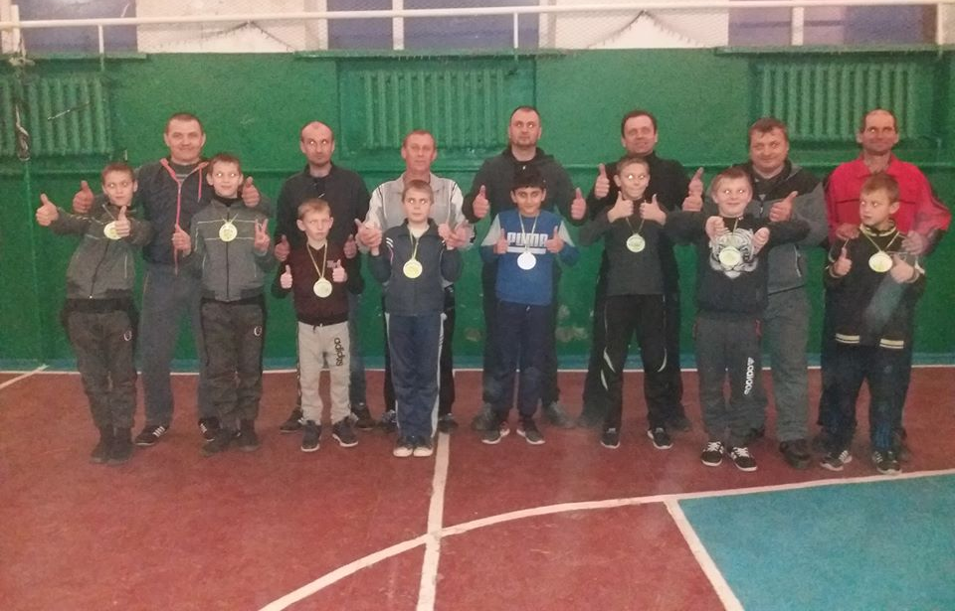

Slide 21
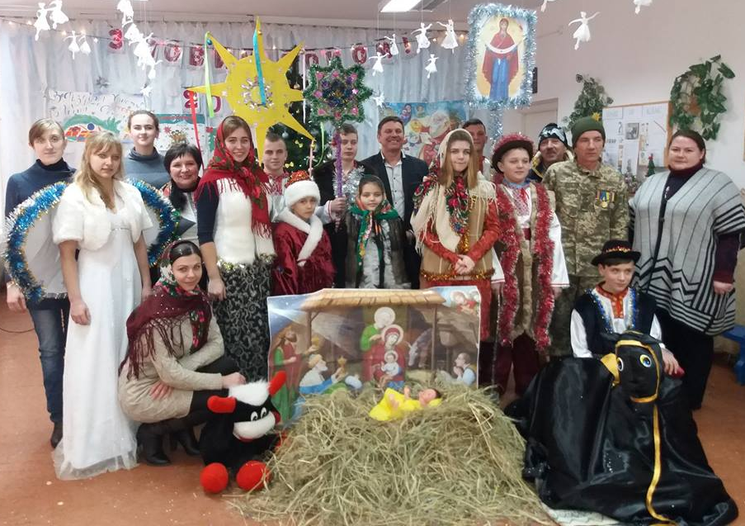
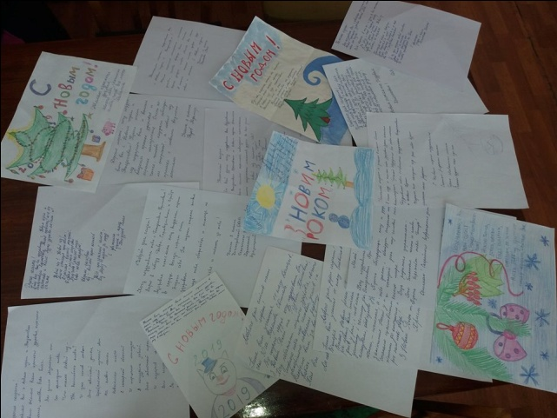
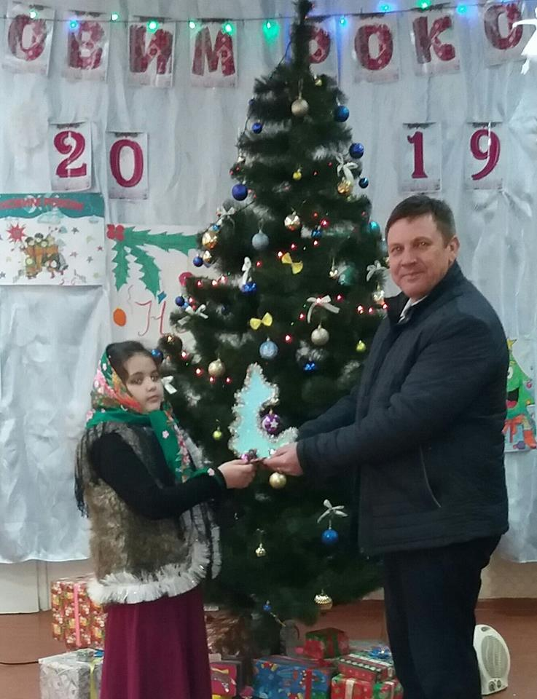

Slide 22
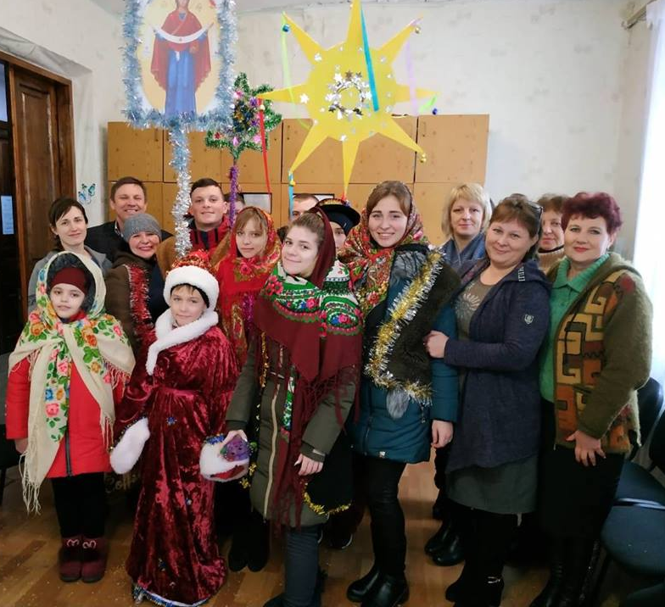
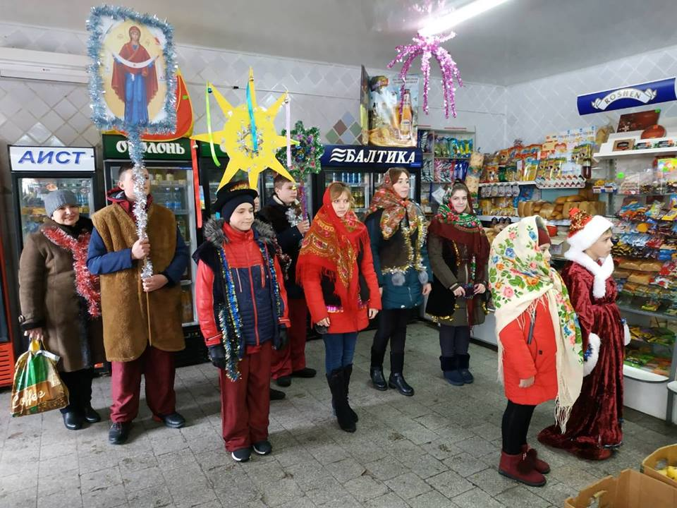

Slide 23
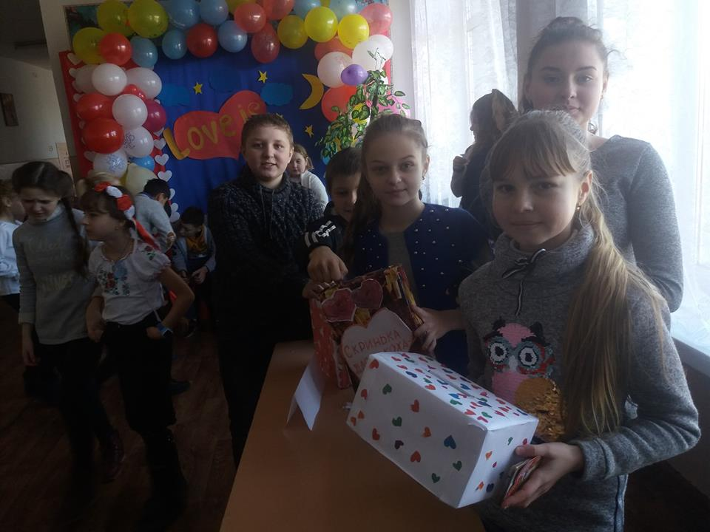
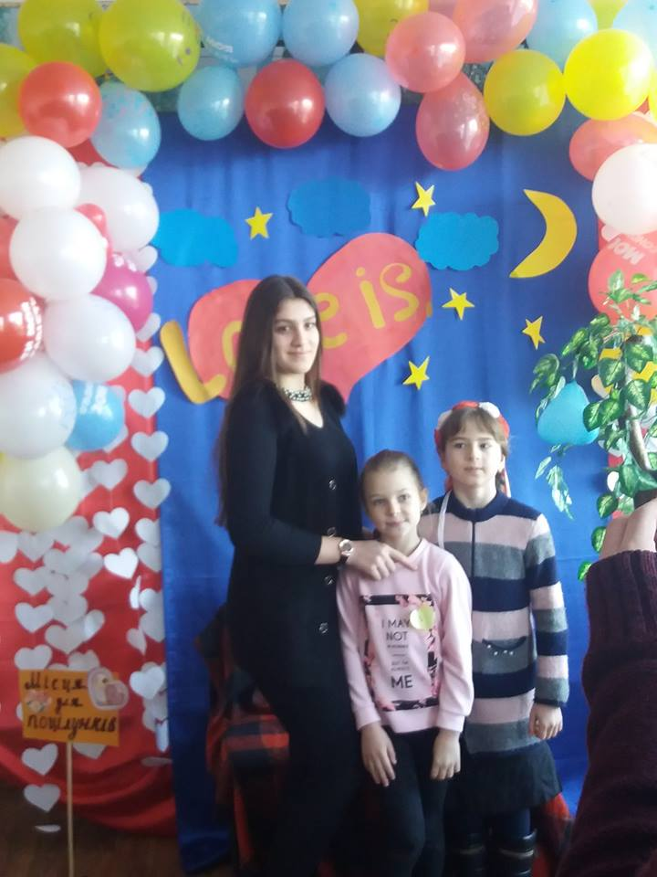

Slide 24
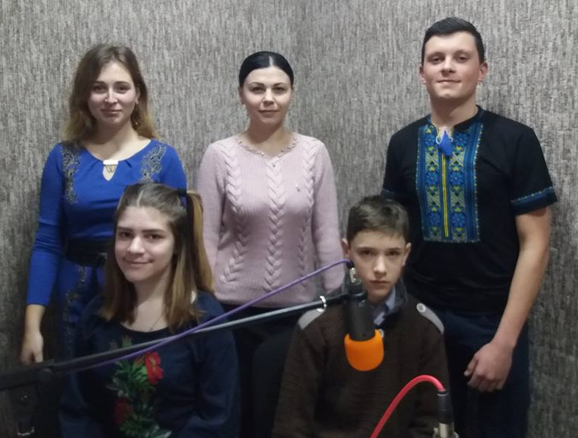
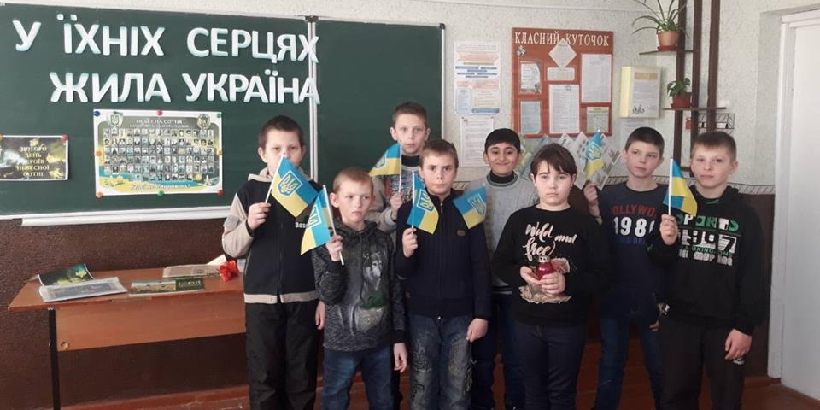

Slide 25
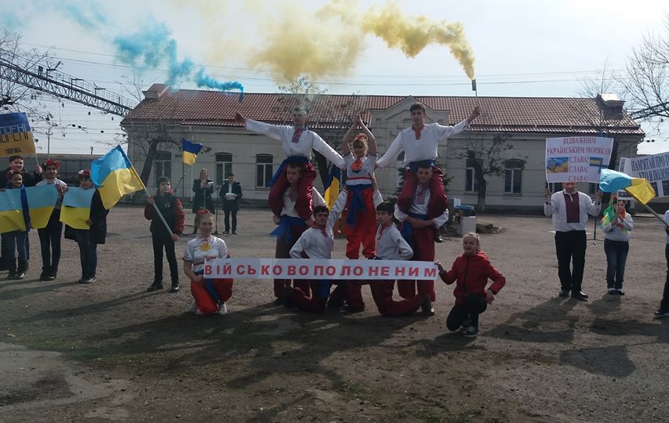

Slide 26
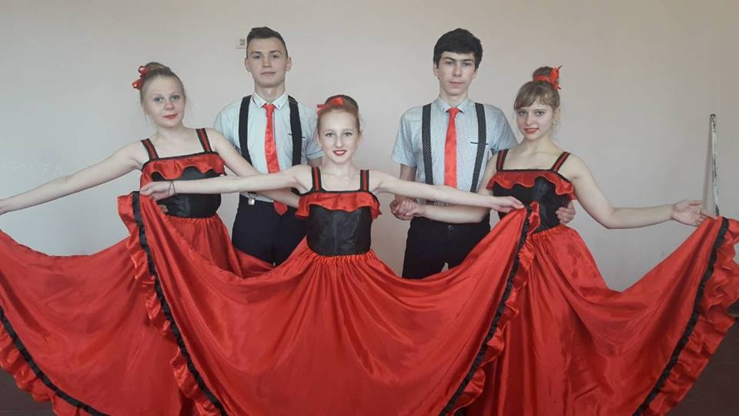

Slide 27
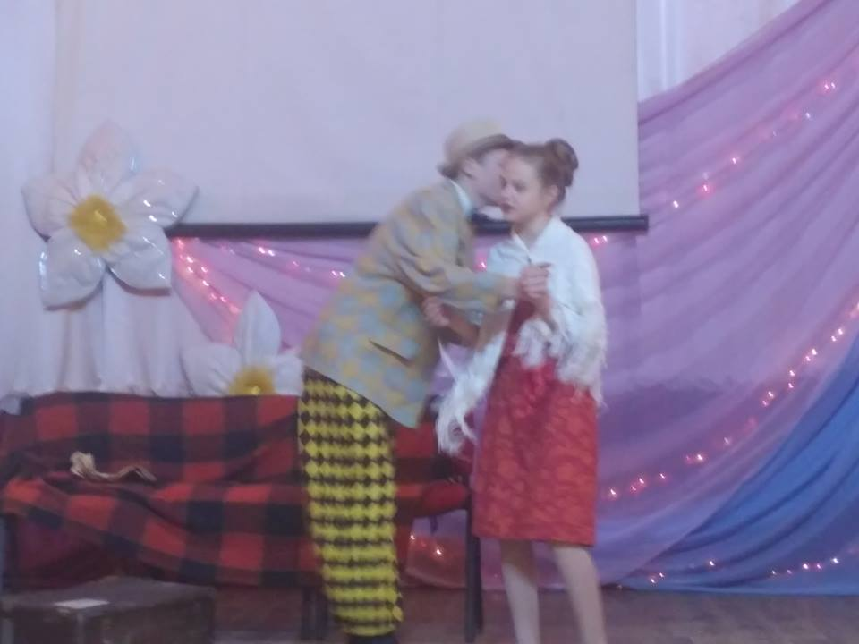
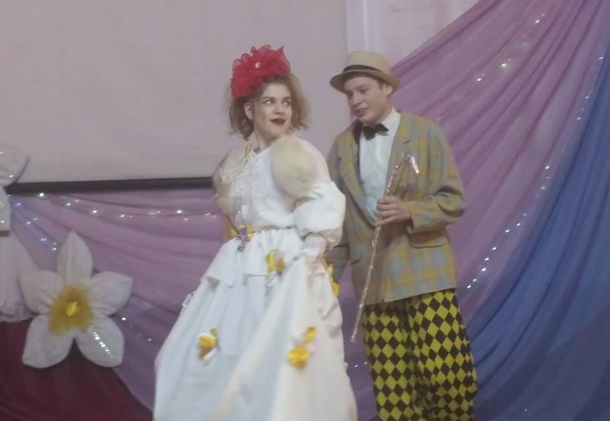

Slide 28
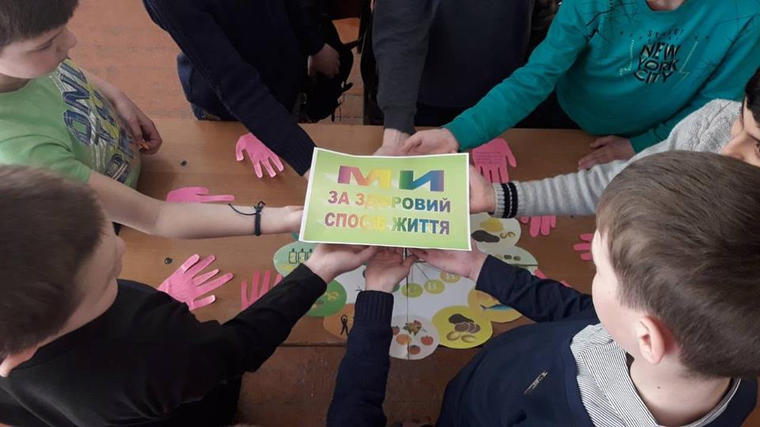

Slide 29
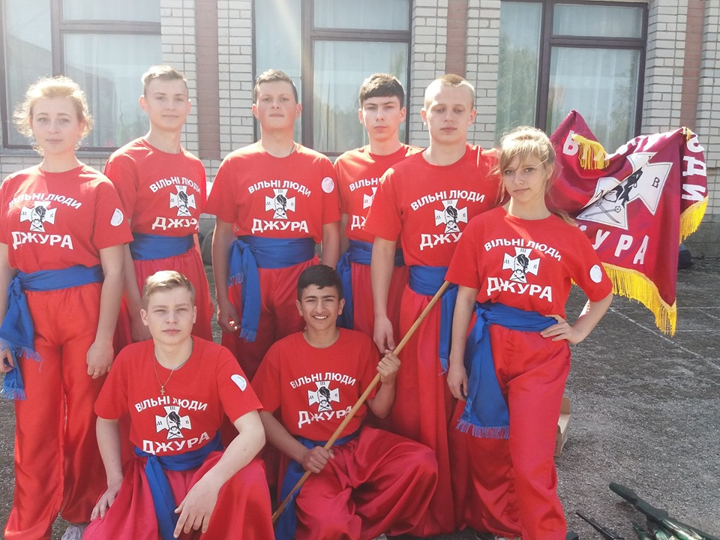

Slide 30
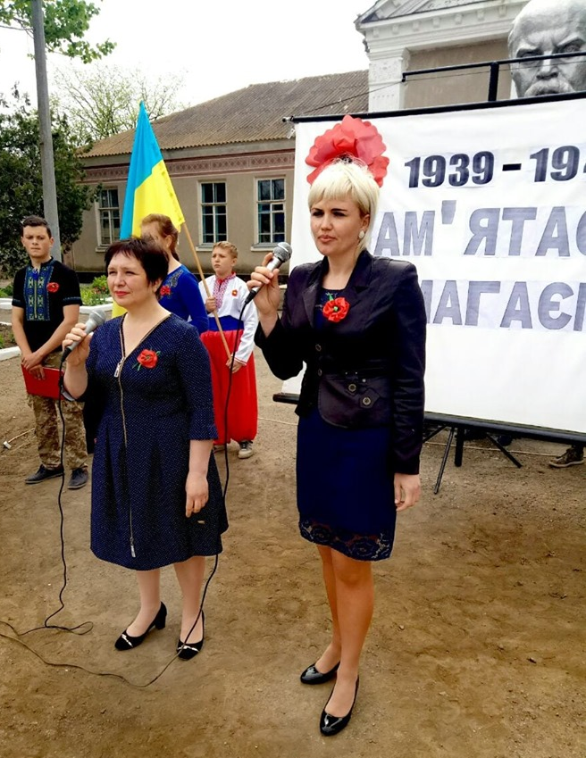
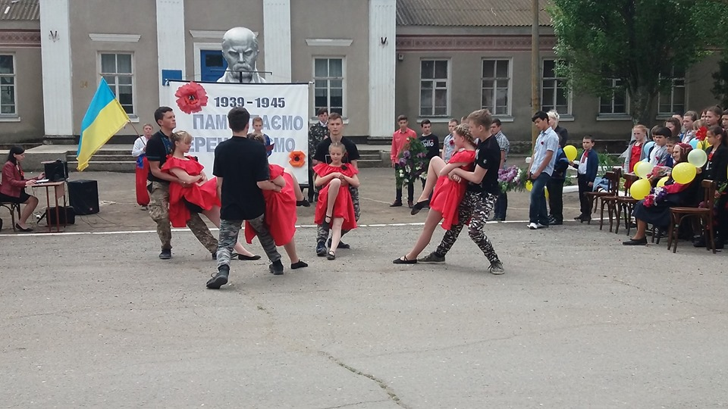

Slide 31
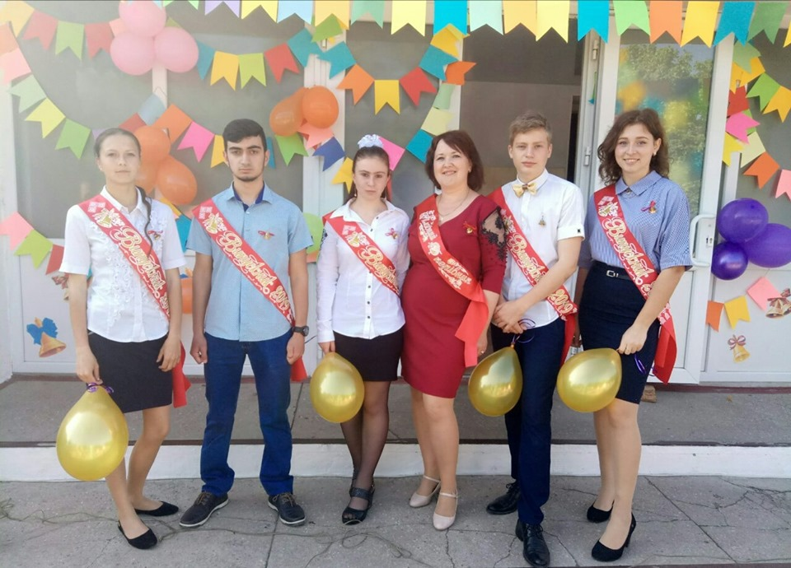

Slide 32
Залучення додаткових джерел фінансування та їх раціональне використання
Придбання |  | Ремонти |  | Заміна віконних та дверних блоків
Придбано (вказати найменування, кількість, вартість) | Кошти (спонсорські, місцевого бюджету, фермери тощо) | Проведено ремонтних робіт (приміщень, інженерних систем та мереж, котельного господарства) | Кошти (спонсорські, місцевого бюджету, фермери тощо) | Замінено вікон/дверей (вказати кількість та вартість) | Кошти (спонсорські, місцевого бюджету, фермери тощо)
Футболки для війьково-патріотичної гри «Сокіл» («Джура») | 1420 грн. – батьківські | Кабінетів, класних кімнат | 11 956,5 грн. - батьківські
Господарський інвентар (лопати, віники, відра, тощо) | 1000 грн.- Партизанська селищна рада | Спортивної зали, драбинкового майданчика (фарбування), лабораторії, коридор на ІІ поверсі (фарбування, шпалери, фотошпалери) | 3 602 грн. – ПП Сідоренко Л.Ф., Яковенко Г.А., Наговський О.В. Тимашов М.А., Тиховський І.В.
 |  | Кабінет музики | 30 000 грн. - Партизанська селищна рада
Всього: 47 978,5 грн.

Slide 33
Кількісний склад працівників
Усього педагогічних працівників | 15
З них:
учителів | 15
практичних психологів | 0
педагогів-організаторів | 1
керівників гуртків | 3
бібліотекар | 1
Усього працівників школи | 10

Slide 34
Якісний склад педагогічного колективу
 | Освітньо-кваліфікаційний рівень |  |  | Кваліфікаційні категорії та педагогічні звання
 | молодший спеціаліст | бакалавр | спеціаліст | спеціаліст | спеціаліст другої категорії | спеціаліст першої категорії | спеціаліст вищої категорії | старший учитель | учитель-методист | вихователь-методист | практичний психолог — методист | педагог-організатор — методист
Кількість педагогічних працівників | 3 | 1 | 11 | 7 | 4 | 1 | 3 | - | - | - | - | -

Slide 35
Кваліфікаційні категорії

Slide 36
Пільгові категорії дітей

Slide 37
Дякую за увагу!

